Slide 1
NEW6220
电签POS
4G收款，岂止于快

Slide 2
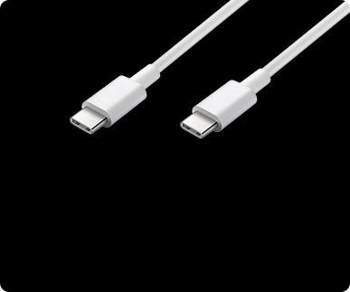
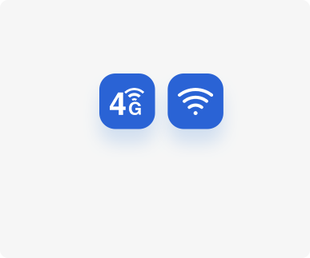
大容量锂电池
2.4英寸彩屏
支持电子签名
CPU
高性能应用CPU+安全CPU
充电接口
Type-C
通讯方式
4G/WIFI

Slide 3
强劲处理性能，收款快人一步
采用第二代Cat.1芯片，更智能化；行业领先的AP+SP架构，功能更强大

Slide 4
2.4英寸大屏
收款一目了然
TFT彩屏，支持电子签名，屏幕支持动画和图像显示，流畅运行，轻松定制专属界面

Slide 5
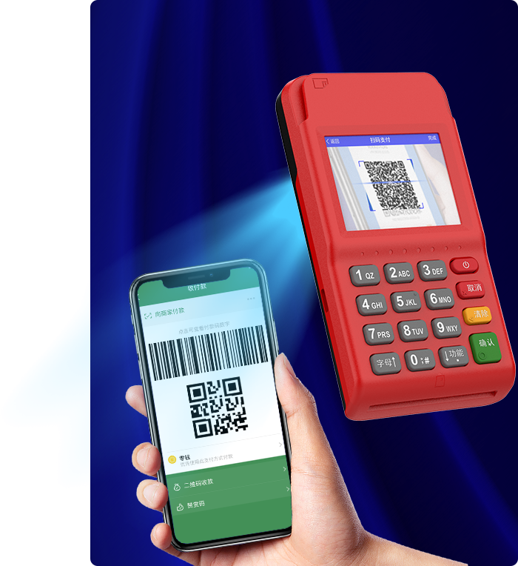
扫码预览
让收款“看得见”
支持扫码预览功能，扫码对焦和拍照一样简单，深度扫码算法优化，结合强大处理性能，带来毫秒级的支付体验

Slide 6
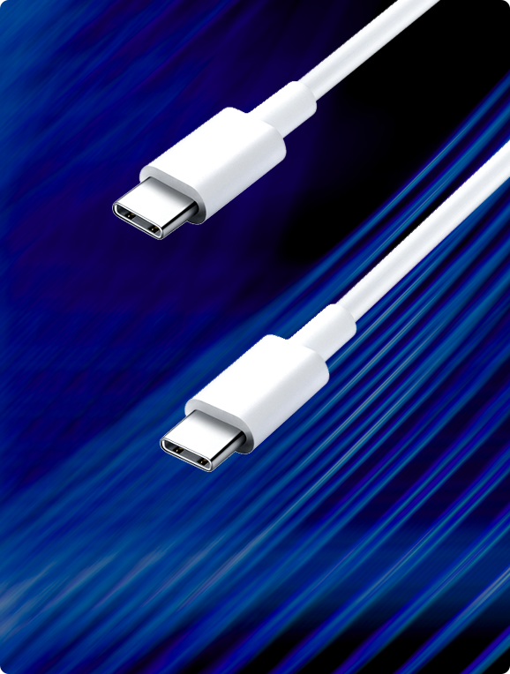
Type-C USB
一口御重口，万口要归一，正反随意可插，彻底摆脱插线的烦恼，与主流手机、平板、电脑均适配

Slide 7
品质卓越，稳定可靠
两千万台级出货，稳如泰山；设备返修率低至0.2%，无后顾之忧

Slide 8
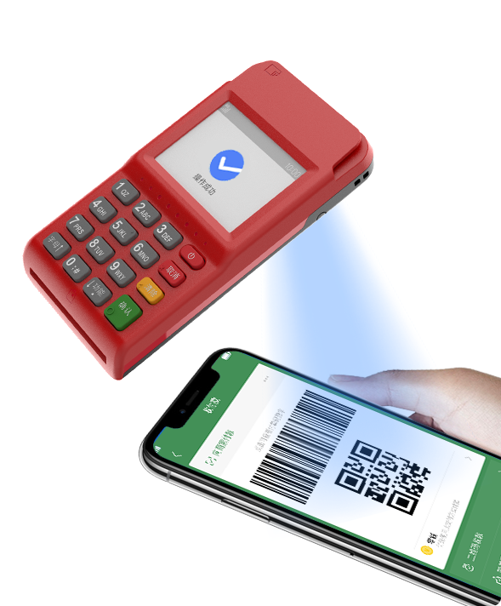
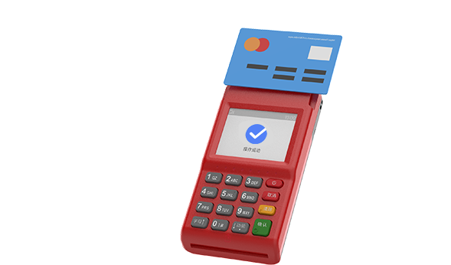
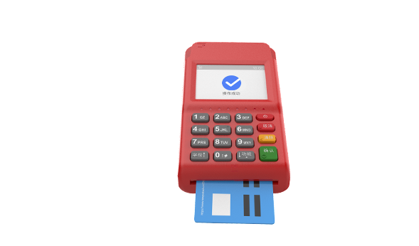
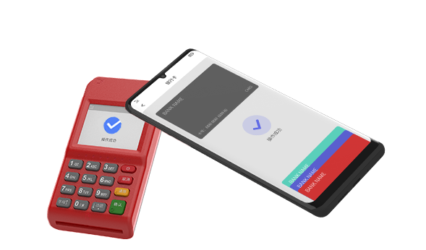
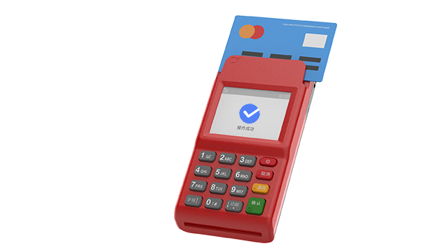
顺应时代，多元支付
IC卡、磁条卡、NFC、微信、支付宝，应有尽有
扫码交易
非接卡
IC卡
手机NFC
磁条卡

Slide 9
支持多种支付场景
餐馆
医院
银行
便利店

Slide 10
技术指标
处理器
⾼性能应⽤CPU+安全CPU
储存器
⼤容量存储器
显⽰器
2.4英⼨电阻屏
⽀持电⼦签名
按键键盘
10个数字/字⺟键
5个功能键
1个开机键
内置密码键盘
⽀持MK/SK密钥管理模式
⽀持RSA、AES
⽀持SM2-SM4算法
磁卡阅读器
⽀持2/3磁道，符合ISO7811、
ISO7812标准、⽀持双向刷卡
IC卡读写器
1个，符合ISO7816、
PBOC3.0标准
⾮接触卡读写器
支持ISO14443 A&B,
支持身份证识读
扫码摄像头（选配）
支持屏幕扫码预览，
识读1D&2D码
通讯
4G LTE（Cat.1）
可选WIFI，支持2.4G频段
SIM卡座
1个，Nano型SIM卡槽
可选内置eSIM芯⽚
提示音
标配蜂鸣器
电源
DC 5V,1A
电池
⼤容量锂电池
外接接⼝
1个Type C USB接口，
用于充电，数据下载
远程下载
⽀持NewTMS⽅式的远程下载
语⾔
中⽂/英⽂
⼯作环境
温度：0℃~50℃
相对湿度：10%~90% RH
储藏环境
温度：-20℃~60℃
相对湿度：5%~95% RH
尺⼨
131,5*70*21mm
重量
98g
认证
UPTS 3.0,PBOC L1&L2,
QPBOC L1&L2,CTA,SRRC，
3C，商用密码产品型号认证

